Slide 1
Домашнее задание:
§ 14,
вопросы и задания

Slide 2
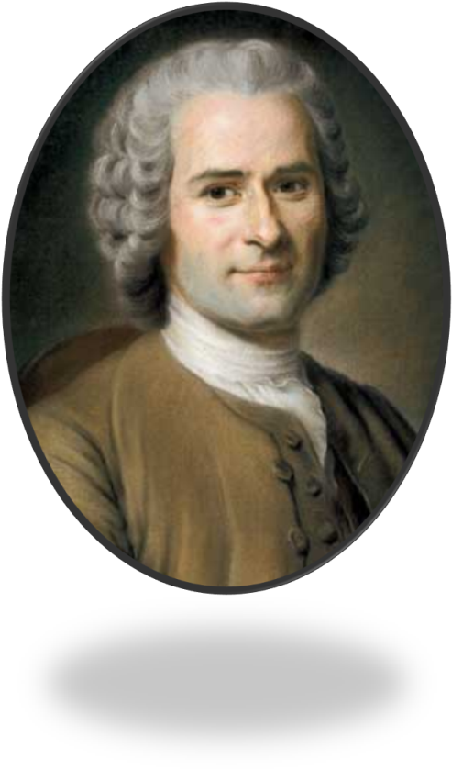
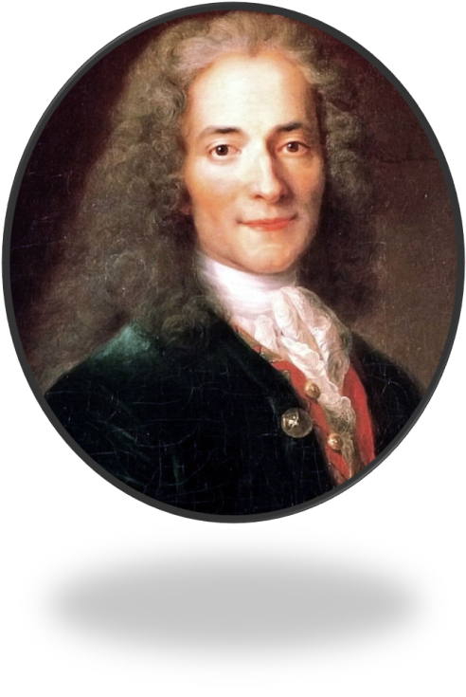

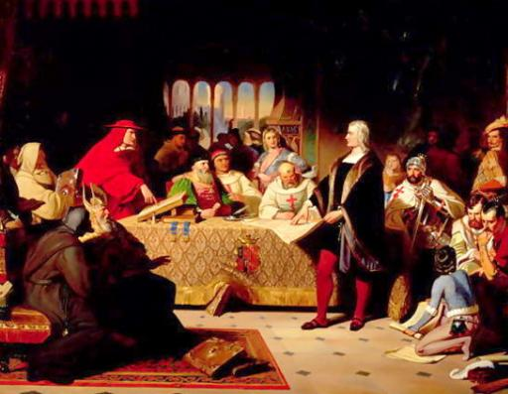
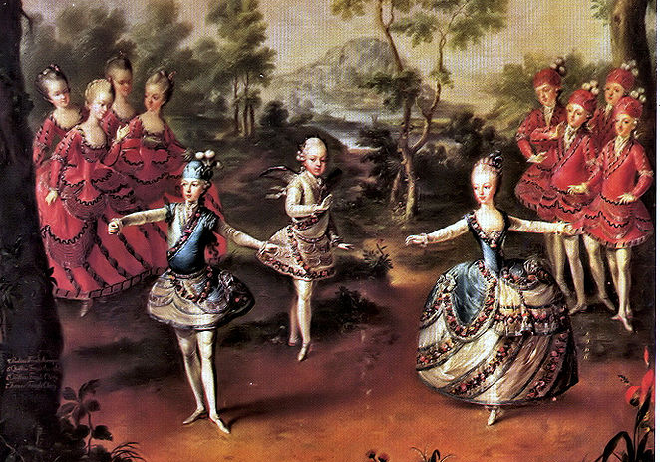
Эпоха
Просвещения

Slide 3
Цели и задачи урока:
Выяснить:
Что такое Эпоха Просвещения;
Знать имена ученых- просветителей ,
уметь характеризовать их взгляды
Особенности «просвещённого
абсолютизма»;
Уметь:
Проводить сравнение исторических
событий;
2. Составлять схемы, отражающие
содержание исторического события
или явления;

Slide 4
Познавательное задание.
Найти и записать
определение термина
«просвещение»
Стр.85
Просвещение - это широкое идейное течение,
оказавшее огромное влияние на все стороны
жизни европейского общества.

Slide 5
Заполнить схему «Предпосылки
эпохи Просвещения»,
выбрав необходимое:
Первоначальное накопление капитала, технические изобретения, огораживания, великие географические открытия, падение уровня гигиены в городах, реформационные движения, абсолютизм, религиозные войны и ослабление католической церкви, формирование капиталистических отношений, буржуазные революции, дворянство, распространение научных
знаний о мире и человеке, батраки, регулярная армия, протекционизм,
сословно-представительные органы.

Slide 6
Предпосылки Просвещения
Реформационные
движения,
религиозные
войны
и ослабление
католической
церкви
Великие
географические
открытия
Технические
изобретения
Просвещение
Распространение
научных
знаний
о мире
и человеке
Формирование капиталистических отношений
Буржуазные
революции

Slide 7
Составьте схему
«Основные
идеи
эпохи
просвещения»
Стр . 86

Slide 8
Вера в
творческие
силы
человека
Решающая
роль
образования
Вера
в прогресс
Основные
идеи
Просвещения
Равенство
всех перед
законом
Свобода
Благосостояние
Счастье
Мир
Веротерпимость
Критика
существующего
строя

Slide 9
Выясните:
1 группа – особенности английского
Просвещения;
Особенности взглядов французских
просветителей:
2 группа - Монтескьё,
3 группа - Вольтера,
4 группа - Жан Жака Руссо,
5 группа - Дени Дидро;
стр 87-89

Slide 10
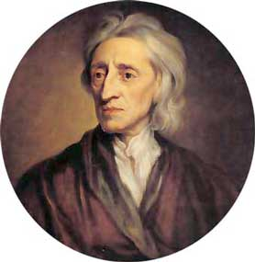
Джон
Локк
Все люди от природы равны
и отличаются лишь
умственным развитием;
2. Общественное неравенство
объясняется рождением и
воспитанием в различной
социальной среде;
Государство возникло в
результате общественного
договора, чтобы сохранить
свободу и безопасность;
4. Создатель учения о
разделении властей на
законодательную
и исполнительную;

Slide 11
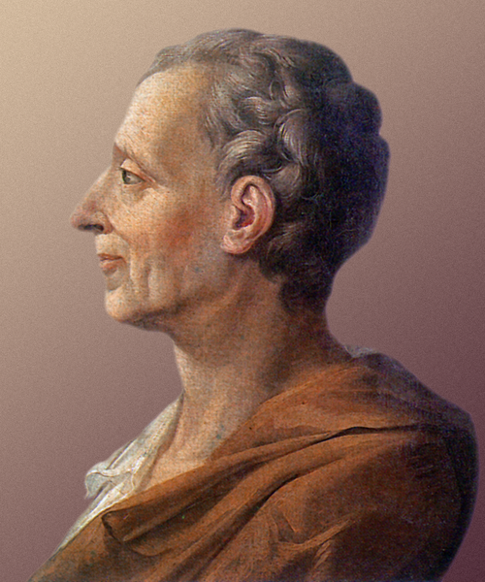
Шарль Луи де Секонда барон де Монтескьё
Против деспотизма
Свобода в рамках закона
Защита личности от произвола властей
Разделение властей: Законодательная, исполнительная, судебная

Slide 12
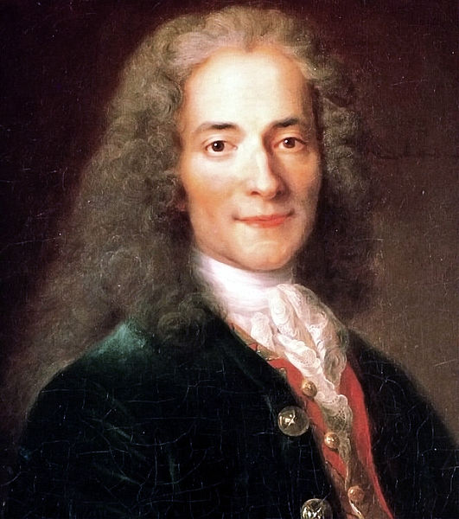
Франсуа Мари
Аруэ (Вольтер)
Против деспотизма и феодальных порядков
Свобода, равенство, собственность
За просвещённого монарха
Резкая критика церкви, но не религии

Slide 13
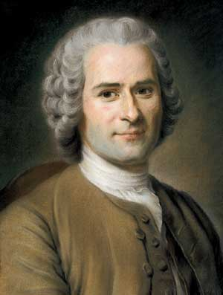
Жан Жак Руссо
Ограничение частной собственности
Имущественное и социальное равенство
Власть в государстве должна принадлежать народу (демократическая республика)

Slide 14
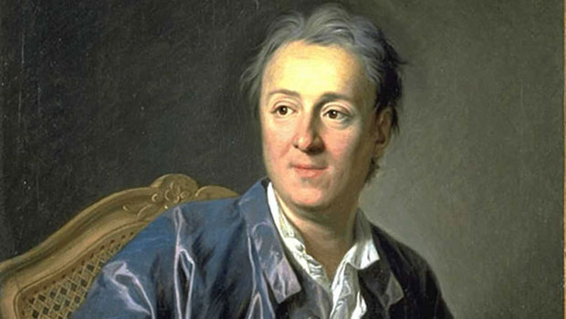
Дени Дидро
Неотчуждаемость прав личности
Необходимость народного представительства
Ликвидация сословий
Критика церкви и королевского двора

Slide 15
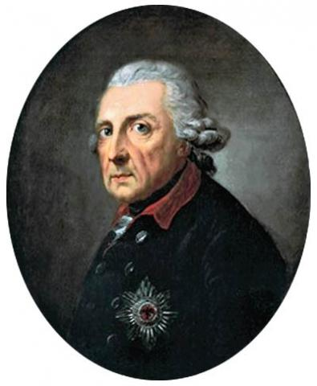
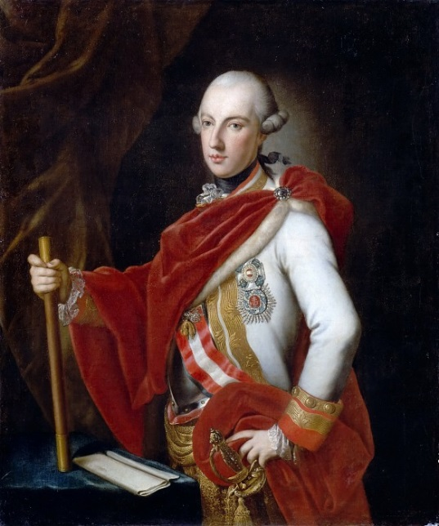
Просвещённый абсолютизм
Отменена цензура, пытки,
запрещены ведовские процессы;
Ликвидирована крепостная
зависимость крестьян;
Все подданные равны перед судом;
Право занимать государственные
должности независимо от
происхождения;
Бесплатное начальное образование;
Открыты семинарии для подготовки
учителей;

Slide 16
Просветители выступали
Против:
невежества
мракобесия
религиозного
фанатизма
За:
политические
свободы
свободу совести
гражданские
права

